Slide 1
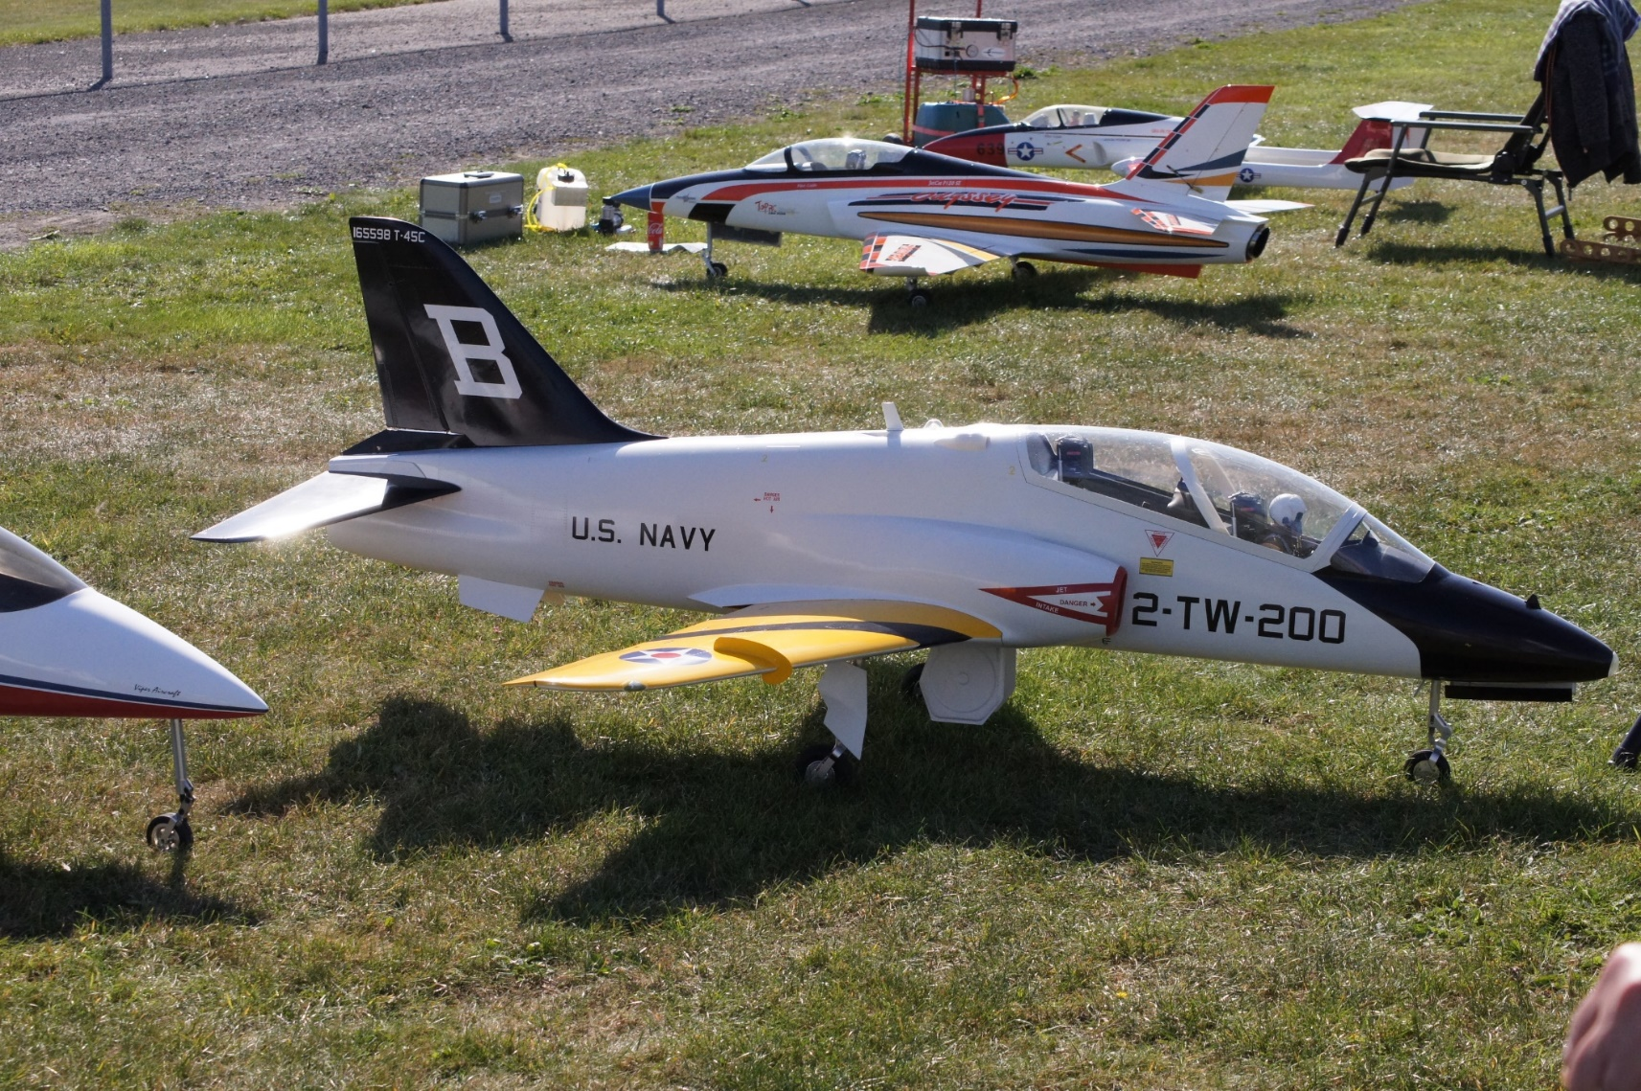
Les avions « Jet » modèles réduits
Alex Bagin

Slide 2
Evolution
Vers le début des années 1960 premières turbines monté sur moteur a explosion type RAM Air, moteurs OS, Rossi et autres.
Les pionniers était Bob Violet dans les années 1960 aujourd’hui BVM, plus tard Eric Rantet, Philippe Avonds et bien d’autres sont apparus sur la scène.
Tous les appareils était de construction personnelles et quelques modèles était disponible en kit a construire.
Il était très difficile d’obtenir un bon rendement a la poussée.
Autre désavantage le caprice des moteurs a explosions
La révolution est vraiment venu avec la miniaturisation de l’ électronique, le développement des nouvelles batteries et surtout l’apparition des RTF.
Deux Techniques différentes sont utilisées principalement , les EDF (Electric Ducted Fan) et les Turbines au Kérosène

Slide 3
EDF (Electric Ducted Fan)
Moteur electrique brushless avec pack accu Lipo allant du 6S jusqu' au 12 et 14 S et pouvant débiter 200 Amps entrainant un rotor multipales ( 7 a 12)
Pousse de 3Nm (Newton metres) a 12 Nm pour des modèles entre 3 et 12 Kg avec une autonomie de 5 a 6 minutes.
Turbines au Kérosène
Véritable mini-reacteur fonctionnant au Kérosène, Pétrole lampant ou gazole et pilote par un ECU (Electronic Control Unit) microprocesseur de contrôle et de gestion de la turbine.
Les plus petite turbines ayant une poussée de 1,5 Nm au plus gros 80 Nm et pouvant catapulter un avion de 90 Kg ou plus.
C’est en mars 1983 qu’un certain Mr Jackman ( Angleterre) a effectue le premier vol avec une turbine au gaz produite par lui-même sur un modèle réduit (Le Barjay).
Dans les deux cas il y as des avantages et désavantages

Slide 4
 | Avantages | inconvénient
EDF | Simple mise en œuvre | Danger en utilisant les batteries Lipo
 | Budget réduit pour les EDF légers | Autonomie réduite
 |  | Budget égale au réacteurs pour des poussées au delà de 5Nm
 |  | Poussée limitée a max 12Nm
Réacteur | Autonomie | Installation plus complexe
 | Fiabilité | Budget de départ important
 | Access facile pour le Fioul
 | Poussée illimitée
 | Démarrage par microprocesseur

Slide 5
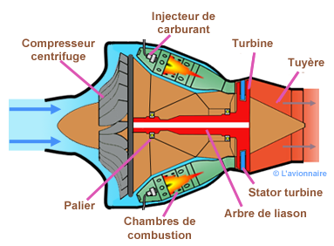

Slide 6
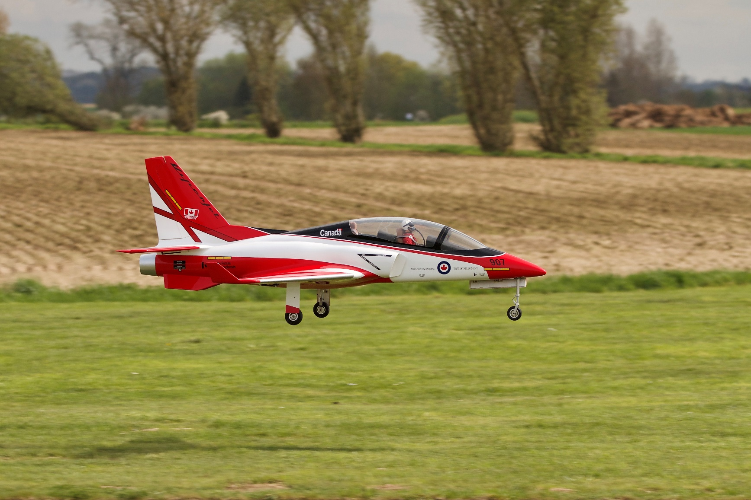
Questions/Reponses?

